Slide 1
</SQL>
데이터베이스 언어 SQL
D A T A B A S E
Database Language SQL
Chapter 07
대전대학교 컴퓨터공학과
1 / 31
Notes:
안녕하세요, 오늘은 데이터베이스 일곱 번째 챕터, 데이터베이스 언어 SQL에 대해 배우겠습니다. 지난 시간에 관계 대수를 배웠잖아요. 셀렉트, 프로젝트, 조인 같은 연산자들로 릴레이션에서 원하는 데이터를 꺼내는 방법을 이론적으로 배웠는데요. σ(셀렉트)로 조건에 맞는 행을 고르고, π(프로젝트)로 원하는 열을 뽑고, ⋈(조인)으로 테이블을 연결하는 거였죠. 오늘은 그 이론이 실제로 어떤 모습으로 구현되는지를 봅니다. 바로 SQL이에요. SQL은 Structured Query Language의 약자로, 관계형 데이터베이스에서 데이터를 정의하고, 조작하고, 제어하는 표준 언어입니다. 중요한 대응 관계를 미리 말씀드리면, 관계 대수의 σ(셀렉트)가 SQL의 WHERE 절이 되고, π(프로젝트)가 SQL의 SELECT 컬럼 목록이 되고, ⋈(조인)이 SQL의 JOIN이 됩니다. 이 대응을 머릿속에 넣어두면 이번 장이 훨씬 수월해요. 오늘부터 SQL을 직접 작성해볼 건데, 이론만 배우는 게 아니라 실제 테이블을 만들고, 데이터를 넣고, 조회하고, 수정하고, 삭제하는 걸 전부 다룹니다. SQL은 데이터베이스를 다루는 데 있어서 가장 핵심적인 도구이니까, 이번 장을 확실히 익혀두세요. 이번 수업에서는 SQL의 소개와 데이터 정의(DDL) 부분을 다루고, 다음 수업에서 데이터 조작(DML)을 배울 겁니다.

Slide 2
Database · Chapter 07
CONTENTS
01
02
03
04
05
SQL의 소개
SQL을 이용한 데이터 정의
SQL을 이용한 데이터 조작
뷰
삽입 SQL
SQL의 개념, 역사, 분류
(DDL, DML, DCL)
CREATE TABLE, ALTER TABLE,
DROP TABLE
SELECT, INSERT, UPDATE,
DELETE
가상 테이블의 생성, 활용, 삭제
Embedded SQL과 커서
2 / 31
Notes:
이번 장은 크게 다섯 파트로 구성되어 있습니다. 첫 번째 파트는 SQL의 소개예요. SQL이 뭔지, 어디서 왔는지, DDL·DML·DCL이라는 세 가지 분류가 뭔지를 간략하게 배웁니다. 분량은 짧지만 전체적인 그림을 잡는 데 중요해요. 두 번째 파트가 오늘의 핵심인 SQL을 이용한 데이터 정의, DDL이에요. CREATE TABLE로 테이블을 만들고, ALTER TABLE로 변경하고, DROP TABLE로 삭제하는 방법을 배웁니다. 테이블을 만들 때 속성의 데이터 타입, 기본키, 외래키, 제약조건 등을 어떻게 지정하는지가 핵심이에요. 세 번째 파트는 SQL을 이용한 데이터 조작, DML이에요. SELECT로 데이터를 검색하고, INSERT로 삽입하고, UPDATE로 수정하고, DELETE로 삭제하는 방법을 상세하게 다룹니다. 이 부분이 분량이 가장 많고 시험에도 가장 많이 나와요. 다음 수업에서 집중적으로 다룰 겁니다. 네 번째 파트는 뷰예요. 가상 테이블인 뷰를 만들고 활용하는 방법을 배웁니다. 다섯째 파트는 삽입 SQL이에요. 프로그래밍 언어 안에 SQL을 넣어서 쓰는 방법과 커서 개념을 다룹니다. 오늘 수업에서는 첫 번째와 두 번째 파트를 다룹니다. 자, 시작할게요.

Slide 3
1. SQL의 소개
SQL — Structured Query Language
비절차적 데이터 언어
사용자가 처리를 원하는 데이터가 무엇인지만 제시하고, 어떻게 처리해야 하는지는 언급할 필요가 없음
SQL의 역사
SEQUEL (Structured English QUEry Language): 1974년, IBM 연구소에서 개발한 연구용 관계 DBMS인 SYSTEM R을 위한 언어
많은 회사들이 자체 RDBMS의 질의어를 만들어 사용함
ANSI, ISO에서 RDBMS의 최초 표준 SQL (SQL-86, SQL1)을 제정함
SQL1 → SQL2 (SQL-92) → SQL3 (SQL:1999)
※ 참고: https://ko.wikipedia.org/wiki/SQL
3 / 31
Notes:
SQL은 Structured Query Language, 구조적 질의 언어의 약자예요. 핵심 특징은 비절차적 언어라는 겁니다. 지난 시간에 관계 대수는 절차적이라고 했잖아요? '먼저 셀렉트하고, 그 다음 프로젝트하고, 그 결과를 조인하고' 이런 식으로 처리 순서를 하나하나 지정해야 했잖아요. SQL은 달라요. '나는 gold 등급인 고객의 이름이 필요해'라고만 말하면 돼요. 어떻게 찾을지, 어떤 순서로 처리할지는 DBMS가 알아서 해줍니다. 비유하자면, 관계 대수는 요리 레시피예요. '양파를 썰고, 팬에 기름을 두르고, 양파를 볶아라' 이렇게 단계별로 지시하는 거죠. SQL은 레스토랑 주문이에요. '양파볶음 하나 주세요.' 어떻게 만드는지는 셰프가 알아서 해줘요. SQL의 역사를 간단히 보면, 1974년에 IBM 연구소에서 SYSTEM R이라는 연구용 관계 DBMS를 만들면서 SEQUEL이라는 언어를 개발했어요. Structured English QUEry Language의 약자인데, 이게 SQL의 시작이에요. 나중에 발음 문제 때문에 SQL로 이름이 바뀌었어요. 이후 여러 회사들이 자기만의 SQL을 만들어 쓰다가, 1986년에 ANSI와 ISO가 처음으로 표준 SQL을 제정했습니다. SQL-86이에요. 그 이후 SQL-92로 발전하고, 1999년에 SQL:1999가 나왔습니다. 시험에서 'SQL은 절차적 언어인가 비절차적 언어인가?' 같은 문제가 나올 수 있어요. SQL은 비절차적! 관계 대수가 절차적이었죠. 이 구분을 확실히 하세요.

Slide 4
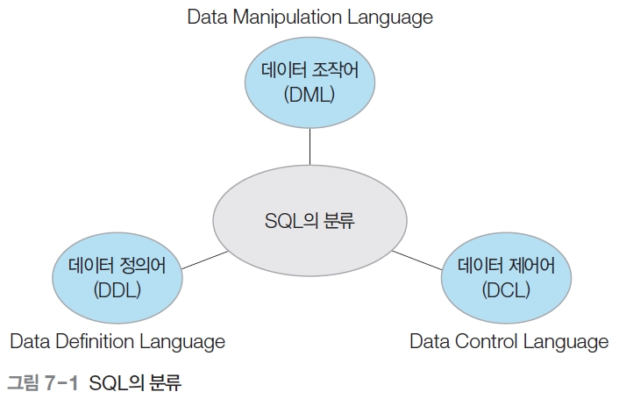
1. SQL의 소개
SQL의 분류
DDL: 테이블을 생성, 변경 및 삭제하는 기능을 제공함
DML: 테이블에 데이터를 삽입, 수정, 삭제 및 검색하는 기능을 제공함
DCL: 데이터의 무결성, 보안, 권한 제어 및 회복하는 기능을 제공함
그림 7-1 SQL의 분류
4 / 31
Notes:
SQL은 기능에 따라 크게 세 가지로 분류됩니다. 이 분류가 매우 중요해요. 첫째, DDL, Data Definition Language, 데이터 정의어입니다. 테이블을 생성하고(CREATE), 변경하고(ALTER), 삭제하는(DROP) 기능을 제공해요. 쉽게 말해서 데이터를 담을 그릇을 만드는 거예요. 오늘 이 부분을 집중적으로 배울 겁니다. 둘째, DML, Data Manipulation Language, 데이터 조작어입니다. 테이블에 데이터를 삽입하고(INSERT), 수정하고(UPDATE), 삭제하고(DELETE), 검색하는(SELECT) 기능을 제공해요. 그릇에 담긴 내용물을 다루는 거예요. 네 가지를 합쳐서 CRUD라고 부르기도 해요. Create, Read, Update, Delete. 이게 모든 데이터베이스 애플리케이션의 기본 동작이에요. 다음 수업에서 이 부분을 다룹니다. 셋째, DCL, Data Control Language, 데이터 제어어입니다. 데이터의 무결성 유지, 보안, 권한 관리, 장애 복구 같은 기능을 제공해요. GRANT, REVOKE 같은 명령어가 여기에 속해요. 이 부분은 이번 장에서 자세히 다루지는 않습니다. 그림을 보시면 가운데에 SQL의 분류가 있고, 위쪽에 DML, 왼쪽에 DDL, 오른쪽에 DCL이 있어요. 시험에서 'CREATE TABLE은 DDL/DML/DCL 중 어디에 속하는가?', 'SELECT는 어디에 속하는가?' 같은 문제가 자주 나옵니다. CREATE → DDL, SELECT → DML, GRANT → DCL. 꼭 외워두세요.

Slide 5
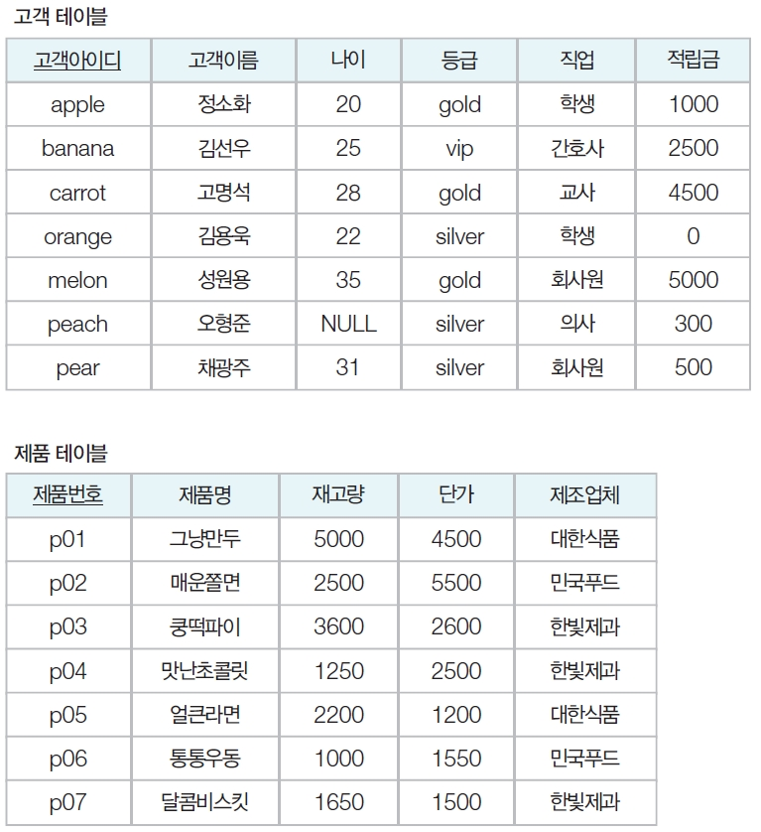
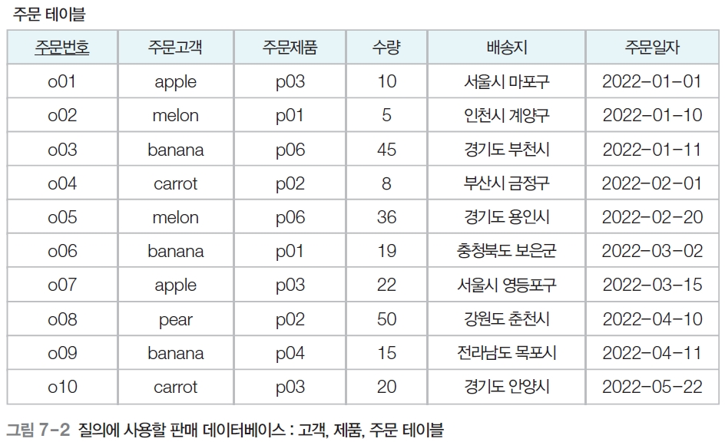
1. SQL의 소개
판매 데이터베이스
고객, 제품 및 주문 테이블 (릴레이션)
5 / 31
그림 7-2 질의에 사용할 판매 데이터베이스: 고객, 제품, 주문 테이블
Notes:
이번 장 전체에서 예제로 사용할 판매 데이터베이스를 소개합니다. Chapter 5, 6에서 계속 써오던 그 테이블이에요. 왼쪽 위에 고객 테이블이 있어요. 고객아이디가 기본키이고, 고객이름, 나이, 등급, 직업, 적립금 속성을 가지고 있습니다. apple, banana, carrot, orange, melon, peach, pear 이렇게 7명의 고객이 있고, 등급은 gold, vip, silver 세 종류예요. peach 고객은 나이가 NULL이라는 점도 기억해두세요. 나중에 NULL 검색할 때 이걸 사용합니다. 왼쪽 아래에 제품 테이블이 있어요. 제품번호가 기본키이고, 제품명, 재고량, 단가, 제조업체 속성을 가지고 있어요. p01부터 p07까지 7개 제품이 있고, 제조업체는 대한식품, 민국푸드, 한빛제과 세 곳이에요. 오른쪽에 주문 테이블이 있어요. 주문번호가 기본키이고, 주문고객은 고객 테이블의 외래키, 주문제품은 제품 테이블의 외래키예요. o01부터 o10까지 10건의 주문이 있습니다. 이 세 테이블의 데이터를 계속 참고하면서 SQL 문을 작성할 거예요. 화면 캡처해두시거나 교재를 펴놓고 따라오시면 좋습니다.

Slide 6
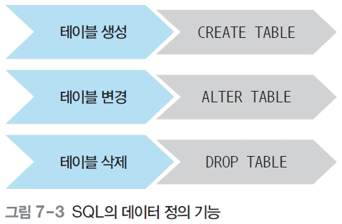
2. SQL을 이용한 데이터 정의
SQL의 데이터 정의 기능
데이터 정의 기능: 테이블 생성 / 변경 / 삭제
6 / 31
Notes:
자, 이제 두 번째 파트로 넘어갑니다. SQL을 이용한 데이터 정의, DDL이에요. SQL의 데이터 정의 기능은 딱 세 가지입니다. CREATE TABLE은 새로운 테이블을 만드는 명령이에요. 속성 이름, 데이터 타입, 각종 제약조건을 함께 정의합니다. 집을 새로 짓는 거예요. ALTER TABLE은 이미 만들어진 테이블의 구조를 변경하는 명령이에요. 새로운 방을 추가하거나, 기존 방을 없애거나, 규칙을 바꾸는 거예요. DROP TABLE은 테이블을 아예 삭제하는 명령이에요. 집을 완전히 철거하는 거죠. 이 세 가지를 하나하나 자세히 배워보겠습니다. 먼저 CREATE TABLE부터 시작할게요.

Slide 7
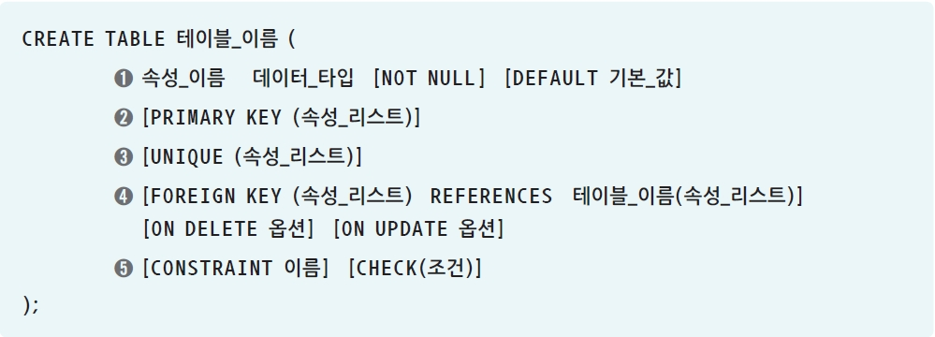
2. SQL을 이용한 데이터 정의
테이블의 생성 — CREATE TABLE
기본 규칙
SQL문에서 대소문자 구분하지 않음 | 생성 시 기본적으로 Null 값 허용 | 대체키는 여러 개 존재할 수 있음
7 / 31
Notes:
CREATE TABLE의 기본 형식을 보겠습니다. CREATE TABLE 다음에 테이블 이름을 쓰고, 괄호 안에 속성 정의와 제약조건을 나열합니다. 각 속성은 '속성이름 데이터타입 [제약조건]' 형태로 정의해요. 쉼표로 구분하고, 마지막에 세미콜론을 찍어요. 중요한 기본 규칙 세 가지를 기억하세요. 첫째, SQL문에서 키워드의 대소문자를 구분하지 않아요. CREATE TABLE이든 create table이든 Create Table이든 다 같아요. 보통 키워드는 대문자로, 테이블/속성 이름은 소문자로 쓰는 게 관례이긴 한데, 강제 사항은 아니에요. 둘째, 별도로 NOT NULL을 지정하지 않으면 기본적으로 NULL 값이 허용됩니다. 즉, 값을 안 넣어도 되는 거예요. 셋째, 대체키는 UNIQUE로 지정하는데, 한 테이블에 여러 개 존재할 수 있어요. 기본키는 하나뿐이지만 대체키는 여러 개 가능합니다. 화면의 기본 형식을 잘 봐두세요. 나중에 직접 CREATE TABLE 문을 작성하는 문제가 나올 수 있어요.

Slide 8
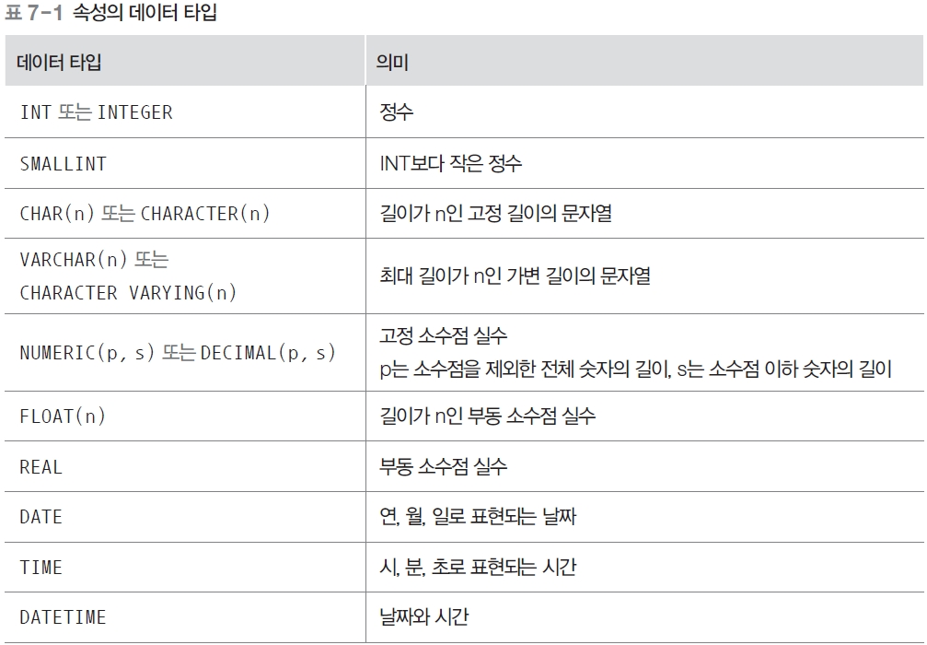
2. SQL을 이용한 데이터 정의
표준 SQL의 속성의 대표적인 데이터 타입
CREATE TABLE
8 / 31
Notes:
표준 SQL에서 사용할 수 있는 대표적인 데이터 타입을 정리한 표입니다. 숫자형부터 볼게요. INT 또는 INTEGER는 정수형이에요. 나이, 재고량, 적립금 같은 데 써요. FLOAT, DOUBLE은 실수형이에요. DECIMAL(p, s)는 p자리 숫자 중 s자리가 소수점인 고정소수점 타입이에요. 문자형이 중요한데, 두 가지가 있어요. CHAR(n)은 고정 길이 문자열이에요. CHAR(10)이면 항상 10바이트를 차지해요. 3글자만 넣어도 나머지 7자리는 공백으로 채워져요. 학번처럼 길이가 항상 같은 데이터에 적합해요. VARCHAR(n)은 가변 길이 문자열이에요. VARCHAR(10)이면 최대 10바이트까지 쓸 수 있지만, 3글자만 넣으면 3바이트만 차지해요. 이름이나 주소처럼 길이가 들쭉날쭉한 데이터에 적합해요. 저장 공간 효율은 VARCHAR가 좋지만, CHAR가 검색 속도는 약간 더 빠를 수 있어요. 실무에서는 대부분 VARCHAR를 써요. 날짜형은 DATE가 날짜, TIME이 시간, DATETIME이 날짜+시간이에요. 시험에서 CHAR와 VARCHAR의 차이를 묻는 문제가 나올 수 있어요. 고정 길이 vs 가변 길이, 이게 핵심이에요.

Slide 9
2. SQL을 이용한 데이터 정의
NOT NULL · DEFAULT 설정
CREATE TABLE
고객아이디 VARCHAR(20) NOT NULL
적립금 INT DEFAULT 0
학점 CHAR(2) DEFAULT 'P'
학점 CHAR(2) DEFAULT 'p' ← 대소문자 구분 주의!
9 / 31
Notes:
속성을 정의할 때 NOT NULL과 DEFAULT를 지정하는 방법을 구체적인 예제로 알아보겠습니다. 첫 번째, 고객아이디 VARCHAR(20) NOT NULL. 이렇게 하면 고객아이디 속성에는 반드시 값이 들어가야 해요. INSERT 할 때 고객아이디를 빼먹으면 에러가 납니다. 기본키는 당연히 NOT NULL이어야 하고, 그 외에도 반드시 값이 있어야 하는 속성에 NOT NULL을 붙여요. 두 번째, 적립금 INT DEFAULT 0. 이건 적립금 값을 따로 지정하지 않으면 자동으로 0이 들어가게 하는 거예요. 신규 고객을 등록할 때 적립금을 안 넣으면 NULL이 아니라 0이 들어가요. 세 번째와 네 번째가 중요해요. 학점 CHAR(2) DEFAULT 'P'와 학점 CHAR(2) DEFAULT 'p'. 이 둘은 다를 수 있어요! 여기서 주의할 점이 있어요. SQL의 키워드, 즉 CREATE, TABLE, VARCHAR 같은 건 대소문자를 구분하지 않는다고 했죠. 하지만 데이터 값, 즉 작은따옴표 안의 문자열은 DBMS에 따라 대소문자를 구분할 수 있어요. 'P'와 'p'는 다른 값이 될 수 있다는 거예요. 시험에서 이 구분을 물어볼 수 있으니 기억해두세요. 키워드는 대소문자 무관, 데이터 값은 구분 가능.

Slide 10
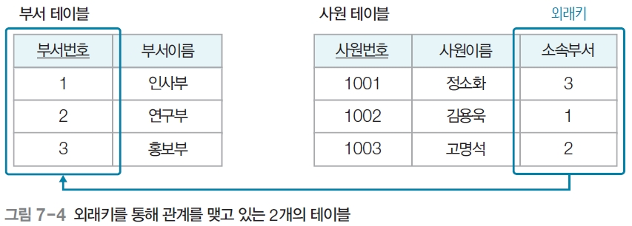
2. SQL을 이용한 데이터 정의
PRIMARY KEY · UNIQUE 제약조건
CREATE TABLE
PRIMARY KEY(고객아이디)
PRIMARY KEY(주문고객, 주문제품)
단일 속성 기본키
복합 기본키 (2개 이상의 속성)
UNIQUE(고객이름)
대체키 (널 값을 가질 수 있음, 여러 개 지정해도 됨) | 외래키는 UNIQUE로 지정된 대체키를 참조하도록 정의할 수 있음
10 / 31
Notes:
기본키와 대체키를 지정하는 방법입니다. PRIMARY KEY는 기본키를 지정해요. 기본키에 대해 Chapter 5에서 배운 거 기억나시죠? 투플을 유일하게 식별하는 속성이에요. 단일 속성 기본키면 PRIMARY KEY(고객아이디) 이렇게 괄호 안에 속성 이름 하나만 써요. 복합 기본키, 즉 두 개 이상의 속성을 합쳐서 기본키로 쓸 때는 PRIMARY KEY(주문고객, 주문제품) 이렇게 쉼표로 구분해서 나열해요. 주문고객만으로는 유일하지 않고, 주문제품만으로도 유일하지 않지만, 둘을 합치면 유일하게 식별할 수 있을 때 이렇게 합니다. 기본키는 테이블당 하나만 있을 수 있고, 자동으로 NOT NULL이 적용돼요. UNIQUE는 대체키를 지정해요. UNIQUE(고객이름)이라고 하면 고객이름이 대체키가 됩니다. 기본키와 대체키의 차이가 시험에 나올 수 있어요. 기본키는 하나만 가능하고 NOT NULL이 자동 적용되지만, 대체키는 여러 개 가능하고 NULL도 허용돼요. 참고로, 외래키가 반드시 기본키만 참조하는 건 아니에요. UNIQUE 제약조건으로 지정된 대체키를 참조하도록 정의할 수도 있습니다.

Slide 11
2. SQL을 이용한 데이터 정의
CREATE TABLE — 외래키 삭제 옵션
ON DELETE NO ACTION: 부서 테이블의 튜플을 삭제하지 못함
ON DELETE CASCADE: 관련 튜플을 함께 삭제함
ON DELETE SET NULL: 관련 튜플의 외래키 값을 NULL로 변경함
ON DELETE SET DEFAULT: 관련 튜플의 외래키 값을 미리 지정한 기본 값으로 변경함
NULL 혹은 기본값으로 변경
11 / 31
Notes:
외래키의 삭제 옵션을 배워보겠습니다. 외래키를 정의할 때 FOREIGN KEY(속성) REFERENCES 참조테이블(참조속성) 형태로 쓰는데, 뒤에 ON DELETE 옵션을 추가할 수 있어요. 이건 참조 대상이 삭제될 때 어떻게 할지를 정하는 거예요. 비유를 들어볼게요. 부서 테이블에 '개발팀'이 있고, 직원 테이블에서 여러 직원이 '개발팀'을 참조하고 있어요. 이때 부서 테이블에서 '개발팀'을 삭제하려고 하면 어떻게 될까요? ON DELETE NO ACTION이면 삭제를 거부해요. '안 됩니다, 아직 이 부서에 소속된 직원이 있어요.' 이런 거예요. ON DELETE CASCADE면 관련된 투플을 함께 삭제해요. 개발팀 삭제하면 개발팀 소속 직원도 다 삭제돼요. 위험할 수 있겠죠? ON DELETE SET NULL이면 관련 투플의 외래키 값을 NULL로 바꿔요. 직원의 소속부서가 NULL이 되는 거예요. '소속 미정'으로 바뀌는 셈이죠. ON DELETE SET DEFAULT면 미리 지정해둔 기본값으로 바꿔요. 시험에서 각 옵션의 동작을 묻는 문제가 나올 수 있어요. 특히 CASCADE가 뭔지 꼭 알아두세요.

Slide 12
2. SQL을 이용한 데이터 정의
실습 ① ON DELETE NO ACTION (기본값)
STEP 1 테이블 생성 + 데이터 삽입 (먼저 실행!)
DROP TABLE IF EXISTS 직원1;
DROP TABLE IF EXISTS 부서1;
CREATE TABLE 부서1 (부서번호 CHAR(3) PRIMARY KEY, 부서명 VARCHAR(20));
CREATE TABLE 직원1 (직원번호 CHAR(3) PRIMARY KEY, 이름 VARCHAR(10),
소속부서 CHAR(3), FOREIGN KEY(소속부서) REFERENCES 부서1(부서번호));
INSERT INTO 부서1 VALUES ('D01','개발팀'), ('D02','기획팀');
INSERT INTO 직원1 VALUES ('E01','김철수','D01'), ('E02','이영희','D01');
STEP 2 부서 삭제 시도 (따로 실행!)
DELETE FROM 부서1 WHERE 부서번호 = 'D01';
✗ 예상 결과: 에러!
옵션 생략 = NO ACTION → 직원이 D01을 참조 중이므로 삭제 거부!
STEP 3 확인 (따로 실행!)
SELECT * FROM 부서1; -- D01, D02 둘 다 그대로
SELECT * FROM 직원1; -- E01, E02 그대로

Slide 13
2. SQL을 이용한 데이터 정의
실습 ② ON DELETE CASCADE
STEP 1 테이블 생성 + 데이터 삽입 (먼저 실행!)
DROP TABLE IF EXISTS 직원2;
DROP TABLE IF EXISTS 부서2;
CREATE TABLE 부서2 (부서번호 CHAR(3) PRIMARY KEY, 부서명 VARCHAR(20));
CREATE TABLE 직원2 (직원번호 CHAR(3) PRIMARY KEY, 이름 VARCHAR(10),
소속부서 CHAR(3), FOREIGN KEY(소속부서) REFERENCES 부서2(부서번호)
ON DELETE CASCADE);
INSERT INTO 부서2 VALUES ('D01','개발팀'), ('D02','기획팀');
INSERT INTO 직원2 VALUES ('E01','김철수','D01'), ('E02','이영희','D01'),
('E03','박민수','D02');
STEP 2 부서 삭제 (따로 실행!)
DELETE FROM 부서2 WHERE 부서번호 = 'D01';
▶ 예상 결과
CASCADE → 부서 D01 삭제 + 직원 E01, E02도 연쇄 삭제!
STEP 3 확인 (따로 실행!) — E03만 남아있는지 확인
SELECT * FROM 부서2; -- D02만 남음
SELECT * FROM 직원2; -- E03만 남음! E01,E02 삭제됨

Slide 14
2. SQL을 이용한 데이터 정의
실습 ③ ON DELETE SET NULL
STEP 1 테이블 생성 + 데이터 삽입 (먼저 실행!)
DROP TABLE IF EXISTS 직원3;
DROP TABLE IF EXISTS 부서3;
CREATE TABLE 부서3 (부서번호 CHAR(3) PRIMARY KEY, 부서명 VARCHAR(20));
CREATE TABLE 직원3 (직원번호 CHAR(3) PRIMARY KEY, 이름 VARCHAR(10),
소속부서 CHAR(3), FOREIGN KEY(소속부서) REFERENCES 부서3(부서번호)
ON DELETE SET NULL);
INSERT INTO 부서3 VALUES ('D01','개발팀'), ('D02','기획팀');
INSERT INTO 직원3 VALUES ('E01','김철수','D01'), ('E02','이영희','D01');
STEP 2 부서 삭제 (따로 실행!)
DELETE FROM 부서3 WHERE 부서번호 = 'D01';
▶ 예상 결과
SET NULL → 직원은 남고, 소속부서만 NULL로 변경!
STEP 3 확인 — 직원이 남아있되 소속부서가 NULL인지 확인!
SELECT * FROM 직원3;
-- E01 김철수 소속부서: NULL
-- E02 이영희 소속부서: NULL

Slide 15
2. SQL을 이용한 데이터 정의
CREATE TABLE — 외래키 수정 옵션
ON UPDATE NO ACTION: 부서 테이블의 튜플을 변경하지 못함
ON UPDATE CASCADE: 관련 튜플을 함께 변경함
ON UPDATE SET NULL: 관련 튜플의 외래키 값을 NULL로 변경함
ON UPDATE SET DEFAULT: 관련 튜플의 외래키 값을 미리 지정한 기본 값으로 변경함
15 / 31
Notes:
ON UPDATE 옵션은 ON DELETE와 완전히 같은 구조인데, 참조 대상이 삭제가 아니라 변경될 때의 동작을 정합니다. ON UPDATE NO ACTION은 변경을 거부해요. 부서번호를 바꾸려고 하면 '안 됩니다, 이 부서를 참조하는 직원이 있어요.' ON UPDATE CASCADE는 관련 투플도 함께 변경해요. 부서번호가 'D01'에서 'D10'으로 바뀌면, 그 부서에 속한 직원들의 소속부서 값도 자동으로 'D10'으로 바뀌어요. ON UPDATE SET NULL은 관련 투플의 외래키를 NULL로, ON UPDATE SET DEFAULT는 기본값으로 변경합니다. ON DELETE와 ON UPDATE를 조합해서 쓸 수 있어요. 예를 들어 ON DELETE CASCADE ON UPDATE CASCADE라고 하면 삭제할 때도 수정할 때도 연쇄적으로 처리되는 거예요. 실무에서는 CASCADE를 주의해서 써야 해요. 의도치 않게 대량의 데이터가 삭제되거나 변경될 수 있거든요.

Slide 16
2. SQL을 이용한 데이터 정의
실습 ④ ON UPDATE CASCADE
STEP 1 테이블 생성 + 데이터 삽입 (먼저 실행!)
DROP TABLE IF EXISTS 직원4;
DROP TABLE IF EXISTS 부서4;
CREATE TABLE 부서4 (부서번호 CHAR(3) PRIMARY KEY, 부서명 VARCHAR(20));
CREATE TABLE 직원4 (직원번호 CHAR(3) PRIMARY KEY, 이름 VARCHAR(10),
소속부서 CHAR(3), FOREIGN KEY(소속부서) REFERENCES 부서4(부서번호)
ON UPDATE CASCADE);
INSERT INTO 부서4 VALUES ('D01','개발팀');
INSERT INTO 직원4 VALUES ('E01','김철수','D01');
STEP 2 부서번호 변경 (따로 실행!)
UPDATE 부서4 SET 부서번호 = 'D10' WHERE 부서번호 = 'D01';
▶ 예상 결과
CASCADE → 부서 D01→D10, 직원 소속부서도 D01→D10 자동 변경!
STEP 3 확인 — 직원 소속부서도 D10으로 바뀌었는지 확인!
SELECT * FROM 부서4; -- D10 (D01에서 변경됨)
SELECT * FROM 직원4; -- E01 소속부서: D10 (자동!)

Slide 17
2. SQL을 이용한 데이터 정의
실습 ⑤ 자식 쪽 변경은 옵션과 무관!
STEP 1 테이블 생성 (CASCADE 설정) + 데이터 삽입
DROP TABLE IF EXISTS 직원5; DROP TABLE IF EXISTS 부서5;
CREATE TABLE 부서5 (부서번호 CHAR(3) PRIMARY KEY, 부서명 VARCHAR(20));
CREATE TABLE 직원5 (직원번호 CHAR(3) PRIMARY KEY, 이름 VARCHAR(10),
소속부서 CHAR(3), FOREIGN KEY(소속부서) REFERENCES 부서5(부서번호)
ON DELETE CASCADE ON UPDATE CASCADE);
INSERT INTO 부서5 VALUES ('D01','개발팀'), ('D02','기획팀');
INSERT INTO 직원5 VALUES ('E01','김철수','D01'), ('E02','이영희','D02');
STEP 2 자식 투플 삭제 (따로 실행!) — 그냥 됨!
DELETE FROM 직원5 WHERE 직원번호 = 'E02';
SELECT * FROM 직원5; -- E02만 사라짐, 부서 무관
STEP 3 자식 FK를 존재하는 값으로 수정 — 성공!
UPDATE 직원5 SET 소속부서 = 'D02' WHERE 직원번호 = 'E01';
SELECT * FROM 직원5; -- E01 소속부서: D02
STEP 4 자식 FK를 없는 값으로 수정 — 에러!
UPDATE 직원5 SET 소속부서 = 'D99' WHERE 직원번호 = 'E01';
✗ 예상 결과: 에러!
D99가 부서5에 없음 → 참조 무결성 위반 → 에러! (CASCADE와 무관)

Slide 18
2. SQL을 이용한 데이터 정의
CREATE TABLE — 외래키 예제
FOREIGN KEY(소속부서) REFERENCES 부서(부서번호) ON DELETE CASCADE ON UPDATE CASCADE
관련 튜플을 함께 삭제/수정함
FOREIGN KEY(소속부서) REFERENCES 부서(부서번호)
옵션 생략 시 → ON DELETE NO ACTION과 ON UPDATE NO ACTION이 자동으로 선택됨
18 / 31
Notes:
외래키 정의의 구체적인 예제를 보겠습니다. 첫 번째 예제를 보세요. FOREIGN KEY(소속부서) REFERENCES 부서(부서번호) ON DELETE CASCADE ON UPDATE CASCADE. 이건 소속부서라는 속성이 부서 테이블의 부서번호를 참조하는 외래키인데, 부서가 삭제되면 그 부서에 속한 직원도 함께 삭제되고, 부서번호가 변경되면 직원의 소속부서 값도 함께 변경된다는 뜻이에요. 두 번째 예제를 보세요. FOREIGN KEY(소속부서) REFERENCES 부서(부서번호). 이건 ON DELETE와 ON UPDATE 옵션을 생략한 거예요. 옵션을 생략하면 ON DELETE NO ACTION과 ON UPDATE NO ACTION이 자동으로 선택됩니다. 즉, 참조되고 있으면 삭제도 변경도 못한다는 뜻이에요. 시험에서 '옵션을 생략하면 어떻게 되는가?' 라는 문제가 나올 수 있어요. 답은 NO ACTION이 기본값! 이것만 기억하세요.

Slide 19
2. SQL을 이용한 데이터 정의
실습 ⑥ 같은 부모, 자식별 다른 정책
STEP 1 부서 + 정규직(SET NULL) + 인턴(CASCADE) 생성
DROP TABLE IF EXISTS 인턴6; DROP TABLE IF EXISTS 정규직6;
DROP TABLE IF EXISTS 부서6;
CREATE TABLE 부서6 (부서번호 CHAR(3) PRIMARY KEY, 부서명 VARCHAR(20));
CREATE TABLE 정규직6 (직원번호 CHAR(3) PRIMARY KEY, 이름 VARCHAR(10),
소속부서 CHAR(3), FOREIGN KEY(소속부서) REFERENCES 부서6(부서번호)
ON DELETE SET NULL);
CREATE TABLE 인턴6 (인턴번호 CHAR(3) PRIMARY KEY, 이름 VARCHAR(10),
소속부서 CHAR(3), FOREIGN KEY(소속부서) REFERENCES 부서6(부서번호)
ON DELETE CASCADE);
INSERT INTO 부서6 VALUES ('D01','개발팀');
INSERT INTO 정규직6 VALUES ('F01','김정규','D01');
INSERT INTO 인턴6 VALUES ('I01','박인턴','D01');
STEP 2 부서 삭제 (따로 실행!)
DELETE FROM 부서6 WHERE 부서번호 = 'D01';
STEP 3 정규직 vs 인턴 결과 비교!
SELECT * FROM 정규직6; -- F01 남아있고, 소속부서=NULL
SELECT * FROM 인턴6; -- I01 삭제됨!
▶ 예상 결과
정규직 → SET NULL: 소속만 NULL (보존)
인턴 → CASCADE: 투플 삭제! 같은 부모여도 자식마다 독립적 옵션!

Slide 20
2. SQL을 이용한 데이터 정의
CREATE TABLE — 데이터 무결성 제약조건
CHECK(재고량>=0 AND 재고량<=10000)
재고량은 0개 이상, 10,000개 이하로 유지되어야 함
CONSTRAINT CHK_CPY CHECK(제조업체 = '한빛제과')
데이터 무결성 제약조건에 CHK_CPY라는 고유 이름을 부여함
(다른 테이블에는 없어야 하며, 유일하게 부여되어야 함)
20 / 31
Notes:
데이터 무결성 제약조건을 정의하는 방법입니다. CHECK 제약조건이라고 해요. CHECK는 속성에 들어갈 수 있는 값의 범위나 조건을 제한하는 거예요. 데이터의 무결성, 즉 데이터가 올바른 상태를 유지하도록 보장하는 안전장치인 셈이에요. 첫 번째 예제를 보세요. CHECK(재고량 >= 0 AND 재고량 <= 10000). 이렇게 하면 재고량에 음수를 넣거나 10000을 초과하는 값을 넣으려고 하면 DBMS가 거부합니다. 'INSERT INTO 제품 VALUES("p08", "테스트", -5, 1000, "테스트")' 이런 식으로 재고량이 -5인 데이터를 넣으려고 하면 에러가 나요. 두 번째 예제를 보세요. CONSTRAINT CHK_CPY CHECK(제조업체 = '한빛제과'). 여기서 CONSTRAINT 키워드를 썼어요. 이건 제약조건에 CHK_CPY라는 이름을 붙이는 거예요. 이름을 붙여두면 나중에 ALTER TABLE로 이 제약조건을 삭제할 때 이름으로 찾을 수 있어서 편리해요. DROP CONSTRAINT CHK_CPY 이런 식으로요. 제약조건 이름은 같은 데이터베이스 내에서 유일해야 해요. 다른 테이블과 겹치면 안 돼요.

Slide 21
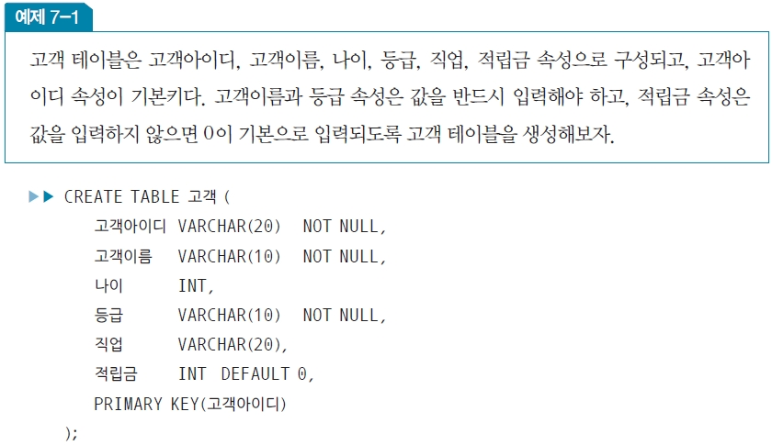
2. SQL을 이용한 데이터 정의
CREATE TABLE 테이블 생성의 예
예제 7-1: 고객 테이블 생성
21 / 31
Notes:
실제 CREATE TABLE 문을 예제로 보겠습니다. 예제 7-1, 고객 테이블을 생성하는 SQL문이에요. 화면을 보시면 예제 상자에 문제가 있어요. '고객 테이블은 고객아이디, 고객이름, 나이, 등급, 직업, 적립금 속성으로 구성되고, 고객아이디 속성이 기본키다. 고객이름과 등급 속성은 값을 반드시 입력해야 하고, 적립금 속성은 값을 입력하지 않으면 0이 기본으로 입력되도록 고객 테이블을 생성해보자.' 아래에 CREATE TABLE 문이 있어요. 하나하나 보면, 고객아이디는 VARCHAR(20)이고 NOT NULL, 고객이름은 VARCHAR(10)이고 NOT NULL, 나이는 INT, 등급은 VARCHAR(10)이고 NOT NULL, 직업은 VARCHAR(20), 적립금은 INT DEFAULT 0, 그리고 PRIMARY KEY(고객아이디)로 기본키를 지정했어요. 여기서 주목할 점은, NOT NULL을 지정한 속성이 고객아이디, 고객이름, 등급 세 개라는 거예요. 나이, 직업에는 NOT NULL이 없으니까 NULL이 허용돼요. 실제로 peach 고객의 나이가 NULL이잖아요. 그리고 적립금에 DEFAULT 0을 설정해서, 적립금을 안 넣으면 자동으로 0이 들어가요.

Slide 22
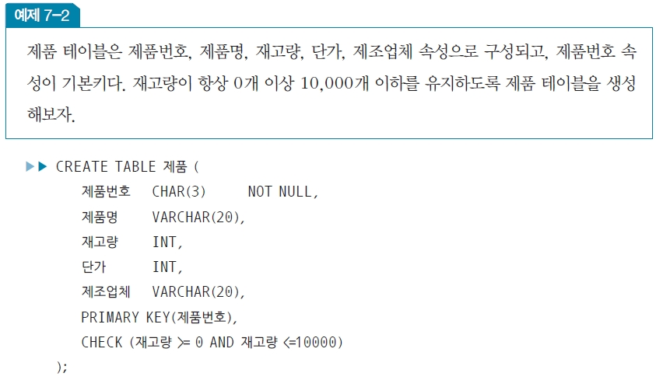
2. SQL을 이용한 데이터 정의
CREATE TABLE 테이블 생성의 예
예제 7-2: 제품 테이블 생성
22 / 31
Notes:
예제 7-2, 제품 테이블을 생성하는 CREATE TABLE 문입니다. 제품 테이블은 제품번호가 CHAR(3)으로 기본키이고, 제품명은 VARCHAR(20), 재고량은 INT, 단가는 INT, 제조업체는 VARCHAR(20)이에요. 여기서 중요한 건 CHECK 제약조건이에요. CHECK(재고량 >= 0 AND 재고량 <= 10000)을 넣어서 재고량이 0 이상 10000 이하로만 입력되도록 제한했어요. 이건 아까 배운 데이터 무결성 제약조건이에요. 참고로 제품번호의 데이터 타입이 CHAR(3)인 거에 주목하세요. p01, p02 이런 식으로 항상 3자리이니까 고정 길이 CHAR를 사용한 거예요. 반면에 제품명은 길이가 들쭉날쭉하니까 VARCHAR(20)을 사용했어요.

Slide 23
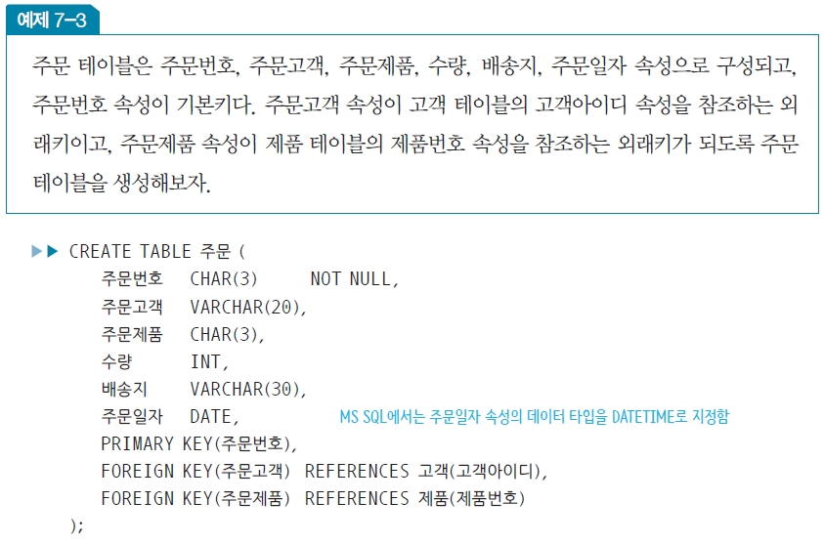
2. SQL을 이용한 데이터 정의
CREATE TABLE 테이블 생성의 예
예제 7-3: 주문 테이블 생성
23 / 31
Notes:
예제 7-3, 주문 테이블을 생성하는 CREATE TABLE 문입니다. 이 예제가 제일 복잡해요. 외래키가 두 개나 있거든요. 주문번호가 CHAR(3)으로 기본키이고, 주문고객은 VARCHAR(20)으로 고객 테이블의 고객아이디를 참조하는 외래키, 주문제품은 CHAR(3)으로 제품 테이블의 제품번호를 참조하는 외래키예요. 외래키 정의를 보면, FOREIGN KEY(주문고객) REFERENCES 고객(고객아이디), FOREIGN KEY(주문제품) REFERENCES 제품(제품번호)으로 되어 있어요. 여기에 ON DELETE CASCADE ON UPDATE CASCADE 옵션이 붙어있을 수 있어요. 고객이 삭제되면 그 고객의 주문도 함께 삭제된다는 뜻이에요. 실제로 데이터베이스를 만들 때는 참조되는 테이블을 먼저 만들어야 해요. 고객 테이블과 제품 테이블을 먼저 만들고, 그 다음에 주문 테이블을 만들어야 해요. 순서가 바뀌면 에러가 납니다. 없는 테이블을 참조할 수 없으니까요.

Slide 24
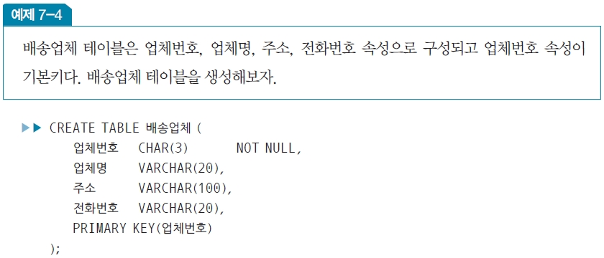
2. SQL을 이용한 데이터 정의
CREATE TABLE 테이블 생성의 예
예제 7-4: 배송업체 테이블 생성
24 / 31
Notes:
예제 7-4, 추가 테이블 생성 예제입니다. 지금까지 고객, 제품, 주문 세 개의 테이블을 만드는 CREATE TABLE 문을 봤어요. 각 예제에서 배운 핵심을 다시 정리하면: 고객 테이블에서는 NOT NULL과 DEFAULT를 배웠고, 제품 테이블에서는 CHECK 제약조건을 배웠고, 주문 테이블에서는 FOREIGN KEY와 ON DELETE/ON UPDATE 옵션을 배웠어요. 시험에서 CREATE TABLE 문을 직접 작성하라는 문제가 나올 수 있어요. 테이블 이름, 속성 이름과 데이터 타입, NOT NULL, DEFAULT, PRIMARY KEY, FOREIGN KEY, CHECK 이 모든 요소를 빠짐없이 작성할 수 있어야 합니다.

Slide 25

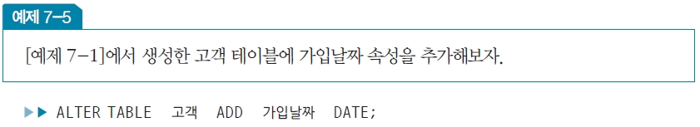
2. SQL을 이용한 데이터 정의
ALTER TABLE — 속성 추가 기본 형식
테이블 변경 — ALTER TABLE
25 / 31
Notes:
이제 ALTER TABLE을 배워보겠습니다. ALTER TABLE은 이미 만들어진 테이블의 구조를 변경하는 명령이에요. 첫 번째로 속성 추가 방법입니다. 기본 형식은 ALTER TABLE 테이블이름 ADD 속성이름 데이터타입 [NOT NULL] [DEFAULT 기본값]; 이에요. 아래 예제를 보시면, 예제 7-5에요. '[예제 7-1]에서 생성한 고객 테이블에 가입날짜 속성을 추가해보자.' ALTER TABLE 고객 ADD 가입날짜 DATE; 이렇게 쓰면 돼요. 새로 추가된 속성에는 기존에 저장되어 있던 투플들에 대해 NULL이 들어가요. 이미 7명의 고객이 있는 상태에서 가입날짜 속성을 추가하면, 7명 모두 가입날짜가 NULL이 되는 거예요. 그래서 기존 데이터가 있는 테이블에 NOT NULL 속성을 추가하면 에러가 날 수 있어요. 기존 투플에 NULL이 들어가야 하는데 NOT NULL 제약에 걸리니까요. 이 경우 DEFAULT 값을 함께 지정해야 해요.

Slide 26
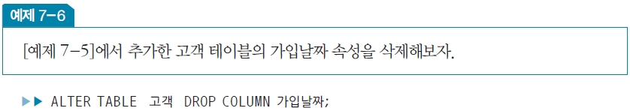
2. SQL을 이용한 데이터 정의
ALTER TABLE — 속성 삭제 기본 형식
테이블 변경 — ALTER TABLE
26 / 31
Notes:
두 번째, 속성 삭제 방법입니다. ALTER TABLE 테이블이름 DROP COLUMN 속성이름; 형태로 써요. 주의할 점이 있어요. 한 번 삭제하면 해당 속성의 모든 데이터도 함께 사라져요. 되돌릴 수 없으니 신중하게 실행해야 해요. 또한 다른 테이블에서 외래키로 참조하고 있는 속성은 삭제할 수 없어요. 예를 들어 고객 테이블의 고객아이디는 주문 테이블이 참조하고 있으니까 DROP COLUMN으로 삭제할 수 없어요.

Slide 27
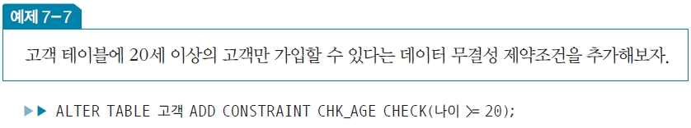
2. SQL을 이용한 데이터 정의
ALTER TABLE — 제약조건 추가 기본 형식
테이블 변경 — ALTER TABLE
27 / 31
Notes:
세 번째, 제약조건 추가 방법입니다. ALTER TABLE 테이블이름 ADD CONSTRAINT 제약조건이름 CHECK(조건); 형태로 써요. 여기서 CONSTRAINT 키워드 뒤에 제약조건의 이름을 붙이는 거예요. 아까 CREATE TABLE에서 배운 것처럼, 이름을 붙여두면 나중에 삭제할 때 편리해요. 제약조건은 CHECK만 있는 게 아니에요. PRIMARY KEY, UNIQUE, FOREIGN KEY 등 다양한 제약조건을 ALTER TABLE로 추가할 수 있어요.

Slide 28
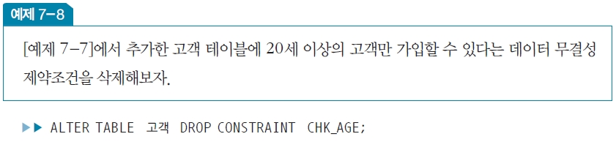
2. SQL을 이용한 데이터 정의
ALTER TABLE — 제약조건 삭제 기본 형식
테이블 변경 — ALTER TABLE
28 / 31
Notes:
네 번째, 제약조건 삭제 방법입니다. ALTER TABLE 테이블이름 DROP CONSTRAINT 제약조건이름; 형태로 써요. 이때 제약조건의 이름이 반드시 필요해요. 그래서 CREATE TABLE이나 ALTER TABLE로 제약조건을 만들 때 CONSTRAINT 키워드로 이름을 붙여두는 게 좋은 습관이에요. 이름을 안 붙여두면 시스템이 자동으로 이름을 생성하는데, 그 이름을 찾아내기가 번거로워요.

Slide 29

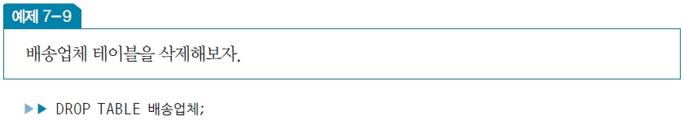
2. SQL을 이용한 데이터 정의
테이블 삭제 — DROP TABLE
테이블 삭제 기본 형식
29 / 31
Notes:
마지막으로 DROP TABLE입니다. 테이블을 완전히 삭제하는 명령이에요. DROP TABLE 테이블이름; 이 한 줄이면 됩니다. DROP TABLE을 실행하면 테이블의 구조, 즉 스키마와 그 안에 저장된 모든 데이터가 함께 사라져요. 완전한 삭제예요. 중요한 주의사항이 있어요. 다른 테이블에서 이 테이블을 외래키로 참조하고 있으면 삭제할 수 없어요. 예를 들어 주문 테이블이 고객 테이블을 참조하고 있으면, 고객 테이블을 바로 삭제할 수 없어요. 주문 테이블을 먼저 삭제하고 나서야 고객 테이블을 삭제할 수 있습니다. 삭제 순서는 생성 순서의 역순이라고 기억하면 돼요. 만들 때 고객→제품→주문 순서로 만들었다면, 삭제할 때는 주문→제품→고객 순서로 삭제해야 해요. DELETE FROM과 헷갈리면 안 돼요. DELETE FROM은 데이터(투플)만 삭제하고 테이블 구조는 유지해요. DROP TABLE은 테이블 자체를 완전히 제거해요. 이 차이를 시험에서 물어볼 수 있어요.

Slide 30
Wrap-Up
배운 것들을 정리해봅시다.
SQL의 소개
비절차적 데이터 언어 | DDL · DML · DCL 세 가지 분류 | 1974 SEQUEL → SQL 표준화
CREATE TABLE
테이블 생성 | 데이터 타입 | NOT NULL · DEFAULT | PRIMARY KEY · UNIQUE · FOREIGN KEY · CHECK
ALTER TABLE
속성 추가(ADD) · 삭제(DROP COLUMN) | 제약조건 추가(ADD CONSTRAINT) · 삭제(DROP CONSTRAINT)
DROP TABLE
테이블 완전 삭제 | 외래키로 참조 중이면 삭제 불가
30 / 31
Notes:
오늘 배운 내용을 정리합니다. SQL의 소개에서는 SQL이 비절차적 데이터 언어라는 것, 1974년 SEQUEL에서 시작해서 표준화되었다는 것, DDL·DML·DCL 세 가지로 분류된다는 것을 배웠어요. CREATE TABLE에서는 테이블을 만드는 방법을 배웠어요. INT, CHAR(n), VARCHAR(n), DATE 같은 데이터 타입, NOT NULL과 DEFAULT 설정, PRIMARY KEY와 UNIQUE로 기본키와 대체키 지정, FOREIGN KEY로 외래키 지정과 ON DELETE/ON UPDATE 옵션, CHECK로 값 범위 제한하는 것까지 다뤘습니다. ALTER TABLE에서는 속성 추가(ADD), 속성 삭제(DROP COLUMN), 제약조건 추가(ADD CONSTRAINT), 제약조건 삭제(DROP CONSTRAINT) 네 가지를 배웠어요. DROP TABLE에서는 테이블을 완전히 삭제하는 방법과, 외래키로 참조 중이면 삭제가 안 된다는 주의사항을 배웠어요. 시험 빈출 포인트 정리하면, 첫째, SQL은 비절차적 언어(관계 대수는 절차적). 둘째, DDL, DML, DCL의 구분과 소속 명령어. 셋째, CHAR vs VARCHAR의 차이. 넷째, ON DELETE 옵션 네 가지. 다섯째, CREATE TABLE 문 직접 작성하기. 이 다섯 가지는 꼭 복습해두세요.

Slide 31
Next Class
SQL을 이용한 데이터 조작
</SQL>
SELECT, INSERT, UPDATE, DELETE 등
데이터 조작어(DML)를 상세하게 학습합니다.
31 / 31
Notes:
다음 수업에서는 SQL을 이용한 데이터 조작, 즉 DML을 배웁니다. SELECT 문의 다양한 활용법을 집중적으로 다룰 거예요. 기본 검색, 조건 검색(WHERE), LIKE 패턴 매칭, NULL 처리(IS NULL), 정렬(ORDER BY), 집계 함수(COUNT, SUM, AVG, MAX, MIN), GROUP BY와 HAVING, 조인(INNER JOIN, OUTER JOIN), 부속 질의문(서브쿼리) 등을 배울 건데, 이게 Chapter 6에서 배운 관계 대수 연산자들의 SQL 구현이에요. σ(셀렉트)가 WHERE가 되고, π(프로젝트)가 SELECT가 되고, ⋈(조인)이 JOIN이 되는 걸 직접 확인하게 될 겁니다. 그리고 INSERT, UPDATE, DELETE로 데이터를 삽입·수정·삭제하는 방법도 배워요. 오늘 배운 CREATE TABLE로 테이블을 만든 다음, 다음 수업에서 배울 INSERT로 데이터를 넣고 SELECT로 조회하는 거예요. 서로 연결되니까 오늘 내용을 잘 복습해오세요. 수고하셨습니다.

